Slide 1
L5 礼仪专题
本讲内容
一、什么是礼仪? ——定义, 字源 ,术语
二、中国古代礼仪——“五礼”
(1)吉礼 (2)军礼 (3)宾礼
(4)嘉礼 (5)凶礼
三、中国礼仪专著——“三礼书”
四、中国礼仪的特色（文化内涵）
五、思考题 与 实践（拱手礼 或 uic射礼）
Notes:
20140407 L9Liyi(Dr Fung)clcv1

Slide 2
一、什么是礼仪?
在中国，“礼”和“仪”是两个不同的概念。
“礼”是制度、规则；
“仪”是“礼”的外在表现形式，
它是依据“礼”的规定和内容形成的一套完整的系统和程序。
Notes:
20140407 L9Liyi(Dr Fung)clcv1

Slide 3
一、什么是礼仪?
礼仪的重要性
中国一向被誉为礼义之邦，自周公制礼作乐以来，礼一直是中华文化的核心，起着维系社会秩序和道德人心的作用。
孔子六艺: 礼乐射, 御书数
官制六部: 吏户礼, 兵刑工
刘志琴教授 (中国社会科学院)说：“礼是中国传统文化世代相沿的的主要形态。 ”

Slide 4
一.什么是礼仪?
国学大师金景芳教授 (吉林大学)说：“礼仪即礼节与仪式。”
礼仪，是社会学（Sociology）和民俗学(Folklore)的研究课题。
礼仪Etiquette (pronounced [eti‘ket]) 法文，原义为门票,车票，是一种行为准则，为不同的社会（society） ，社会阶层(social class)或群体(social group)，界定了预期的社会行为(social behaviour)和行为规范(convention)。
Notes:
20140407 L9Liyi(Dr Fung)clcv1

Slide 5
二、中国古代礼仪简介
——“五礼”
礼仪即礼节与仪式。中国古代有“五礼”之说。
1祭祀之事为吉礼，
2军旅之事为军礼，
3宾客之事为宾礼，
4冠婚之事为嘉礼，
5丧葬之事为凶礼。
Notes:
20140407 L9Liyi(Dr Fung)clcv1

Slide 6
(1)吉礼
是五礼之冠
主要是对(1)天神，(2)地祗，(3)人鬼的祭祀
Notes:
20140407 L9Liyi(Dr Fung)clcv1

Slide 7
(2)军礼
军礼既包括军队作战时的规则，也包括军队的日常礼仪和纪律。

Slide 8
(3) 宾礼
古代宾礼有八种。
1春朝，2夏宗，3秋觐，4冬遇，
5时会，6殷同 等六种礼节， 为诸侯朝见天子以及诸侯之间互相朝觐之礼。

Slide 9
7时聘（有事而派遣使者存问看望），
8殷覜(jian)（多国使者同时聘问）二种礼节，为诸侯派使者出使聘问天子以及他国诸侯之礼，称为聘礼。

Slide 10
(4)嘉礼
嘉礼包含了广泛的社会生活内容，
如君主登基，册皇太子，策拜王侯，节日受朝贺，
天子纳后妃，太子纳妃，
公侯大夫婚礼，冠礼，宴飨，乡饮酒等。
有时特指婚礼。

Slide 11
(4)嘉礼
嘉礼是有关人际关系的一种礼仪，它起着沟通，联络感情的作用。
嘉礼主要内容有：
1饮食之礼；2婚，冠之礼；
3宾射之礼；4飨燕之礼；
5脤膰之礼；6贺庆之礼。

Slide 12
(5) 凶礼
凶礼是古代五礼之一。
指用于吊慰家国忧患方面的礼仪活动。
包括：
丧葬礼，荒礼，吊礼，恤礼，禬礼等。
后多特指丧礼，丧服，谥号等礼仪。

Slide 13
二、中国古代礼仪
蔡尚思教授 (复旦大学)说：
“孔子的礼学，只具有宗教的作用而不含有宗教的性质。”
“五礼”几乎含盖了社会生活的各方面范围
充分反映了中华民族的尚礼精神。

Slide 14
三、中国礼仪专著——“三礼书”
中国礼仪专著——《周礼》《仪礼》《礼记》 合称“三礼书”
“三礼书”是纪录周代礼典及阐述礼义的最重要的经典，其中《仪礼》所记各种礼典尤为详备，蕴含中国上古社会的民俗民风是“三礼书”的根本。
Notes:
20140407 L9Liyi(Dr Fung)clcv1

Slide 15
（1）《周礼》
（1）《周礼》
——治国之纲领
古老系统的官制记录
以人法天之纲领

Slide 16
（2）《仪礼》
（2）《仪礼》
《仪礼》17篇─记载了先秦时期冠、婚、丧、祭、射、乡、朝、聘等礼仪制度，成为中国历代礼制理论及实践的首要蓝本。

Slide 17
（3）《礼记》
（3）《礼记》
贵族礼仪/细致礼仪/礼的教化作用

Slide 18
“三礼书”(《仪礼》《礼记》《周礼》）的出现标志着礼仪发展的成熟阶段。
三、中国礼仪专著——“三礼书”
中国礼仪影响韩国、日本
彭林教授 (清华大学)说：“韩国农村至今犹存元代从中国传往朝鲜半岛的婚礼、享祭、家祭、丧礼、禫祭等古礼。”
Notes:
20140407 L9Liyi(Dr Fung)clcv1

Slide 19
四、中国礼仪的特色
中国礼仪在中国文化中起着“准法律”的作用。
古代礼仪的特点：
（1）敬老尊贤
（2）仪尚适宜
（3）容仪有整
（4）礼有等差
Notes:
20140407 L9Liyi(Dr Fung)clcv1

Slide 20
（1）敬老尊贤
古代的敬老，并不是只停留在思想观念和说教上， 从君主、士族到整个官绅阶层，都在身体力行，并且形成一套敬老的规矩和养老的 礼制。
《孟子·告子下》说：“养老尊贤，俊杰在位，则有庆。”
《礼记》记载：“古之道，五十不为甸徒，颁禽隆诸长者”（注：《礼记·祭义》）。
（50岁以上的老人不必亲往打猎，但在分配猎物时要得到优厚的一份。）

Slide 21
（2）仪尚适宜
《礼记》认为在行事或举行礼仪活动时,可以有必要的纹饰。但纹饰太过,就是奢,纹饰不足,便为俭。真正合于礼的做法是奢俭适度。

Slide 22
（3）容仪有整
一个人的仪表、仪态，是其修养、文明程度的表现。古人认为，举止庄重，进退有礼，执事谨敬，文质彬彬，不仅能够保持个人的尊严，还有助于进德修业。

Slide 23
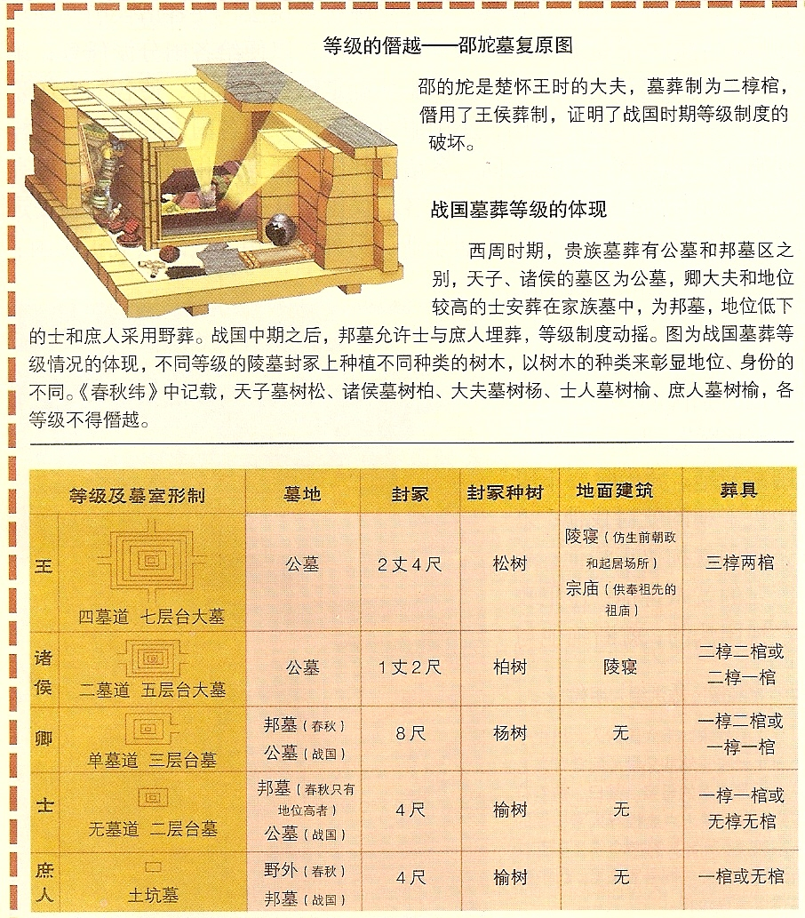
（4）礼有等差

Slide 24
五、思考题 与 实践（拱手礼 或 uic射礼）
中国拱手礼，又叫作揖礼，在中国至少已有2,000多年的历史，是中国传统的礼节之一，常在人们相见时采用。即两手握拳，一般是左手抱右手(*按:另有各种不同说法)。

Slide 25
五、思考题 与 实践
（拱手礼 或 uic射礼）
行礼时，不分尊卑，拱手齐眉，上下加重摇动几下，重礼可作揖后鞠躬。
目前，它主要用于佳节团拜活动、元旦等节日的相互祝贺。
Notes:
20140407 L9Liyi(Dr Fung)clcv1

Slide 26
uic射礼
uic射礼 (参观：UIC中华射道馆)
杨宽教授(复旦大学)指出，射礼兼具社交和军事学习的性质，故此古代贵族重视射礼。
Notes:
20140407 L9Liyi(Dr Fung)clcv1

Slide 27
五、思考题 与 实践（拱手礼 或 uic射礼）
思考题1
参考彭林教授《当代中国礼乐文化的缺失与重建 》一文，讨论“如何在现代商业城市振兴中华礼仪 ?”
思考题2 就以下调查结果，谈谈你的看法。
2005年美国全国大学及雇主的调查，发现49％的雇主认为，非传统服饰会“强烈影响”他们对应聘者的看法 。

Slide 28
L5 礼仪专题
参考书目
1 金景芳〈谈礼〉，《傳統文化與現代化》，1997年第1期。
2 蔡尚思〈孔子的礼学体系〉 ，《孔子研究》，1989年第3期。
3 刘志琴〈礼──中国文化传统模式探析〉 ，《天津社会科学》，1987年。
4 杨宽〈 “射礼”新探〉 ，《古文新探》, （北京,中華書局, 1965年） 。
5 彭林〈当代中国礼乐文化的缺失与重建〉, “新浪直播间聊天实录2006年9月29日”，彭林新浪博客（http://blog.sina.com.cn/penglin），2010年3月30日下载。
6 朱筱新 《中国古代的礼仪制度》 （商务印书馆） 。
7《二十世纪中国礼学研究论集》 （学苑出版社） 。

